Slide 1
LAMMPS
Краткий курс молодого бойца

Slide 2





План
Симуляция в NVT ансамбле
Молекулярная статика
Метод упругой ленты (NEB)

Slide 3
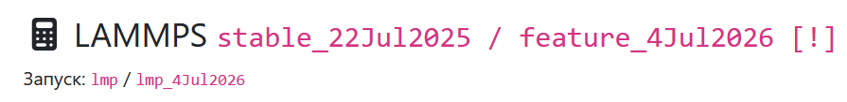

Софт
LAMMPS https://github.com/lammps/lammps/releases
Версии на сервере: http://genphys.phys.msu.ru/rus/sci/nanogroup/sci.html
OVITO
ASE
VESTA
Everything 1.4.1 https://www.voidtools.com/

Slide 4
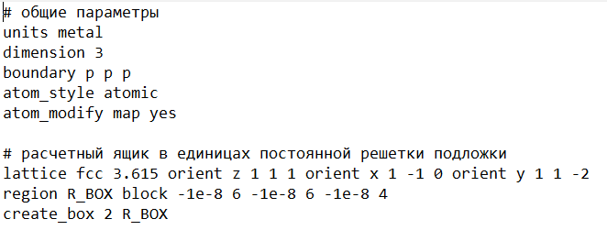
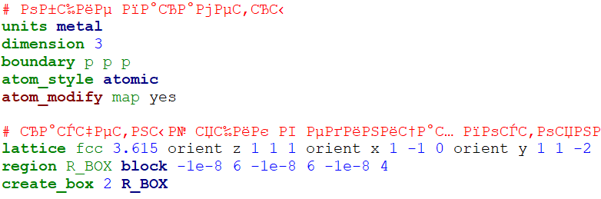
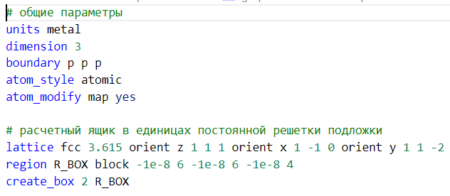
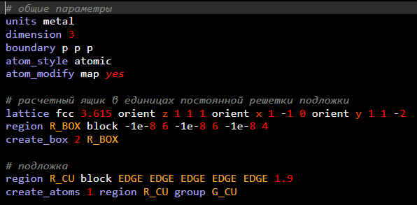
Не используйте обычный блокнот!
VS Code
Sublime Text 4 +
LAMMPS GUI

Slide 5

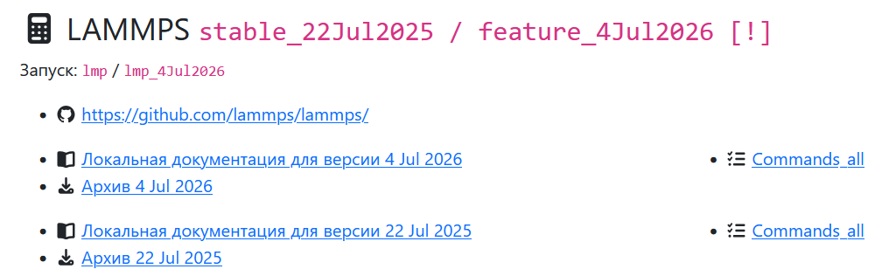
Читайте документацию!
AI

Slide 6
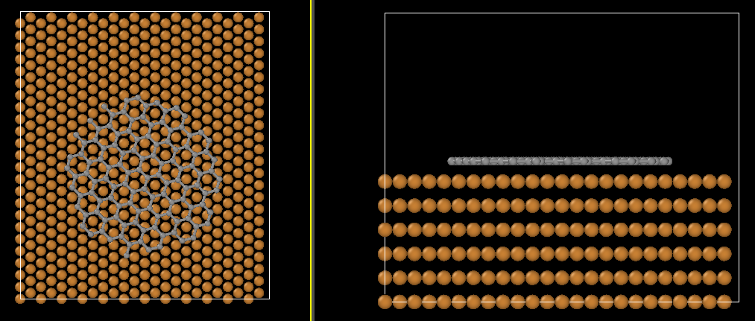
Пример – круглый лист графена на меди

Slide 7
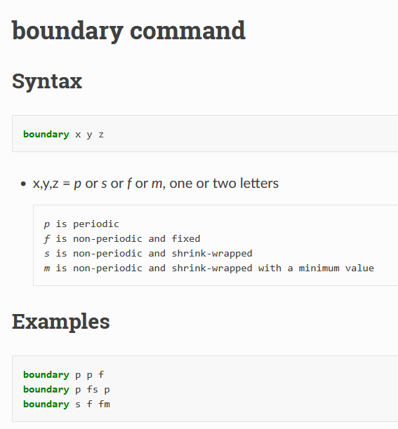
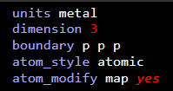

Общие параметры
ID

Slide 8
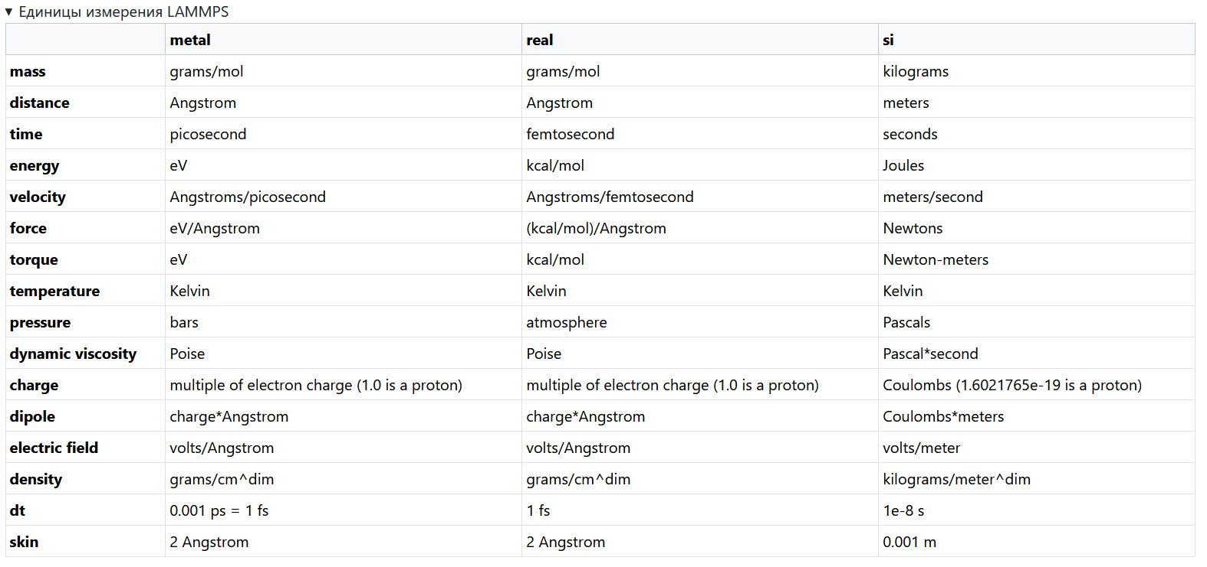
Единицы

Slide 9
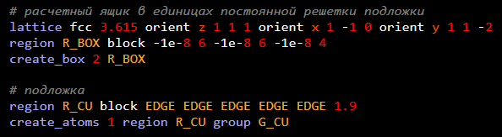
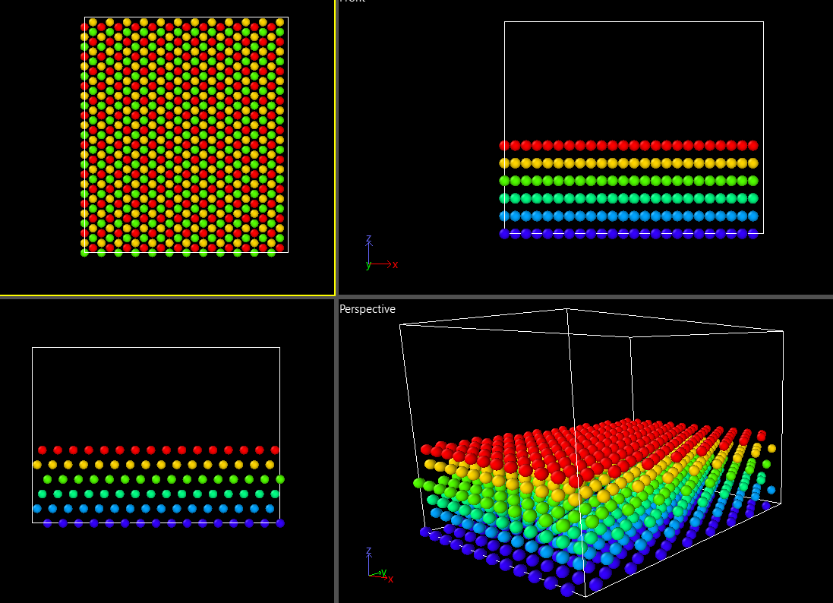

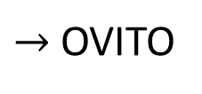
Задаем подложку
$→$ OVITO
Пока не заданы потенциалы, будет предупреждение
WARNING: Communication cutoff is 0.0.
No ghost atoms will be generated.
Energies and forces may be wrong and atoms may get lost.
(src/comm_brick.cpp:212)

Slide 10
Соглашения для имен
Расчетный скрипт --- ***.lmp
Файл write_data / read_data --- ***.lammpsdata
Файл траектории --- ***.lammpstrj
Регион --- R_***
Группа --- G_***
Compute --- C_***
Дамп --- D*
Фикс --- F* или просто цифра

Slide 11

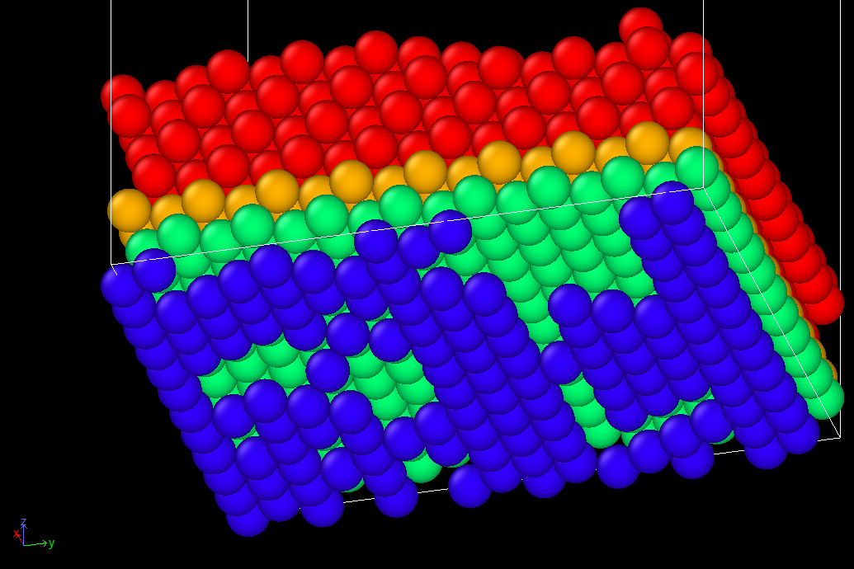
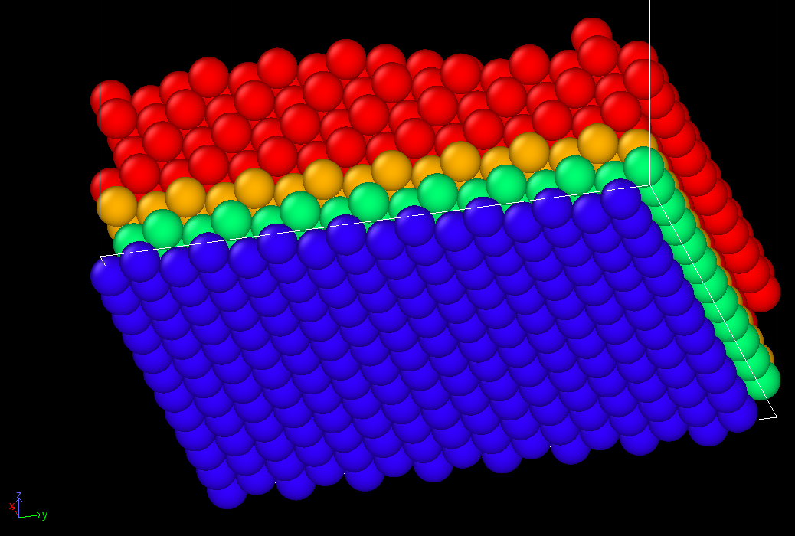
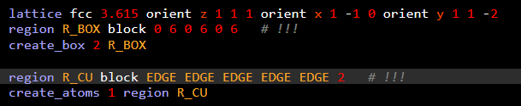
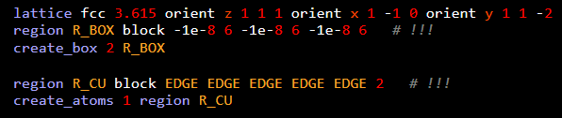
Размеры ящика – ошибки округления

Slide 12

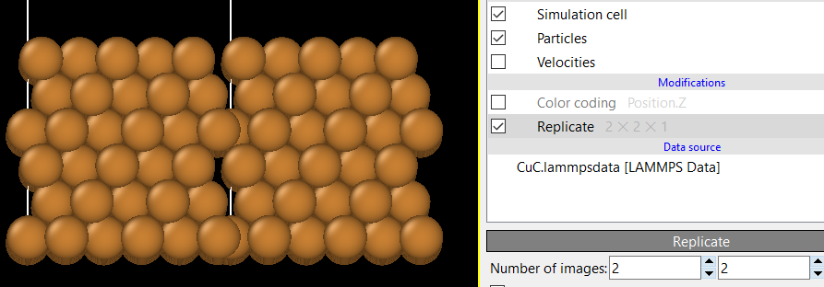

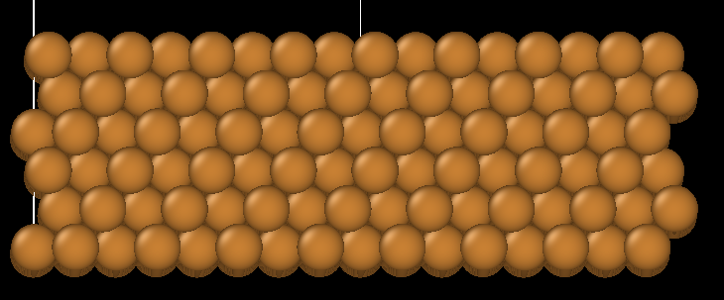
Проверка периодических ГУ

Slide 13
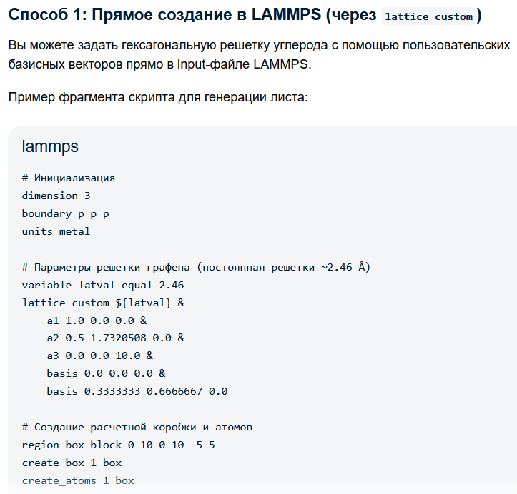

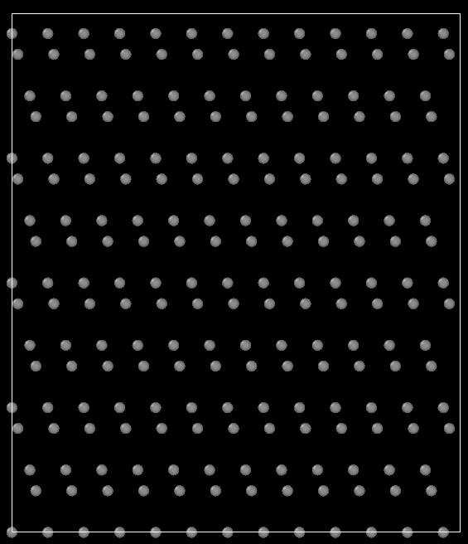

Slide 14
Не называйте регион ‘box’ !
Возможно, вы не хотите, чтобы атомами был заполнен весь ящик, когда вы хотели заполнить только один регион.

Slide 15
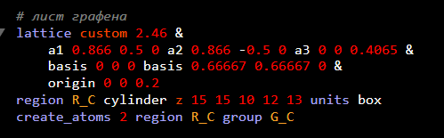
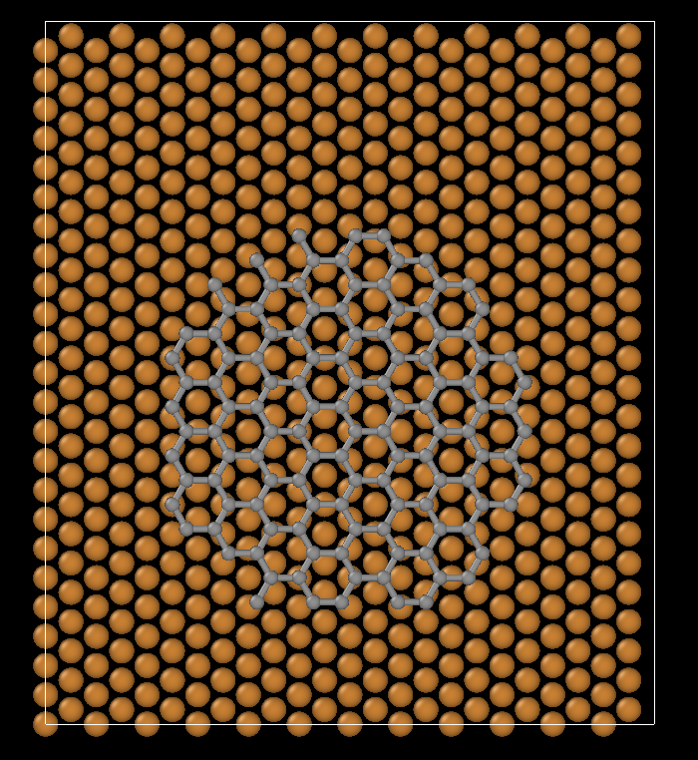
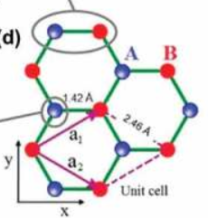
Задаем лист графена
И они будут смещены на 0,2 ангстрема вверх
0,4065 = 1/2,46
Значит у нас будет по одному слою на ангстрем в направлении z
https://pmc.ncbi.nlm.nih.gov/articles/PMC6116708/

Slide 16
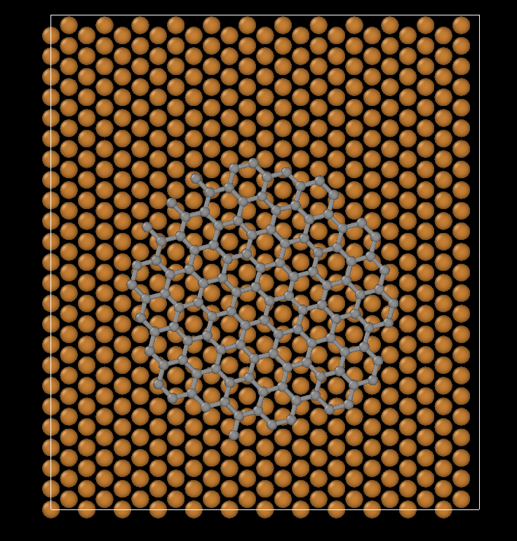
Поворачиваем графен на 15 градусов
Важно! units box
Иначе все величины – в единицах решетки

Slide 17
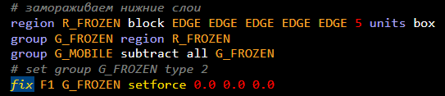
Замораживаем нижние слои

Slide 18
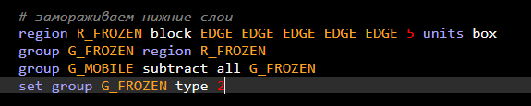
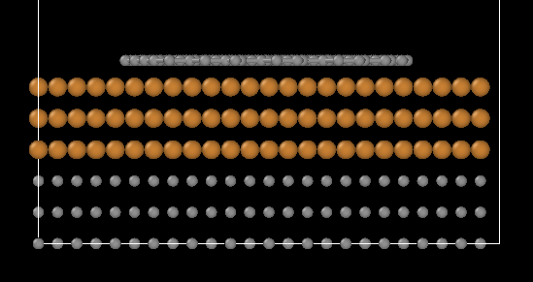
Быстрая проверка на входимость в регион

Slide 19


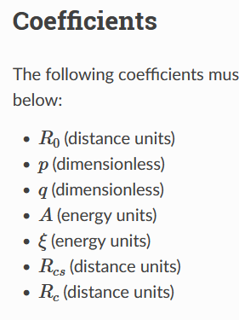
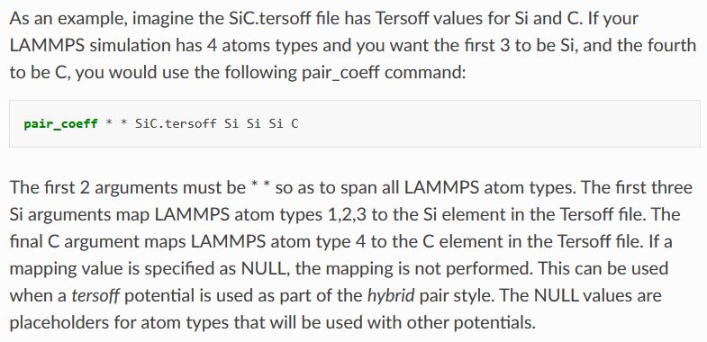
Межатомные потенциалы

Slide 20
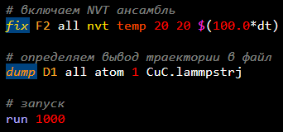
NVT ансамбль, вывод траекторий, запуск
Здесь ошибка: надо fix F2 G_MOBILE nvt …
http://genphys.phys.msu.ru/rus/sci/nanogroup/lammps-docs-22jul2025/Commands_fix.html

Slide 21
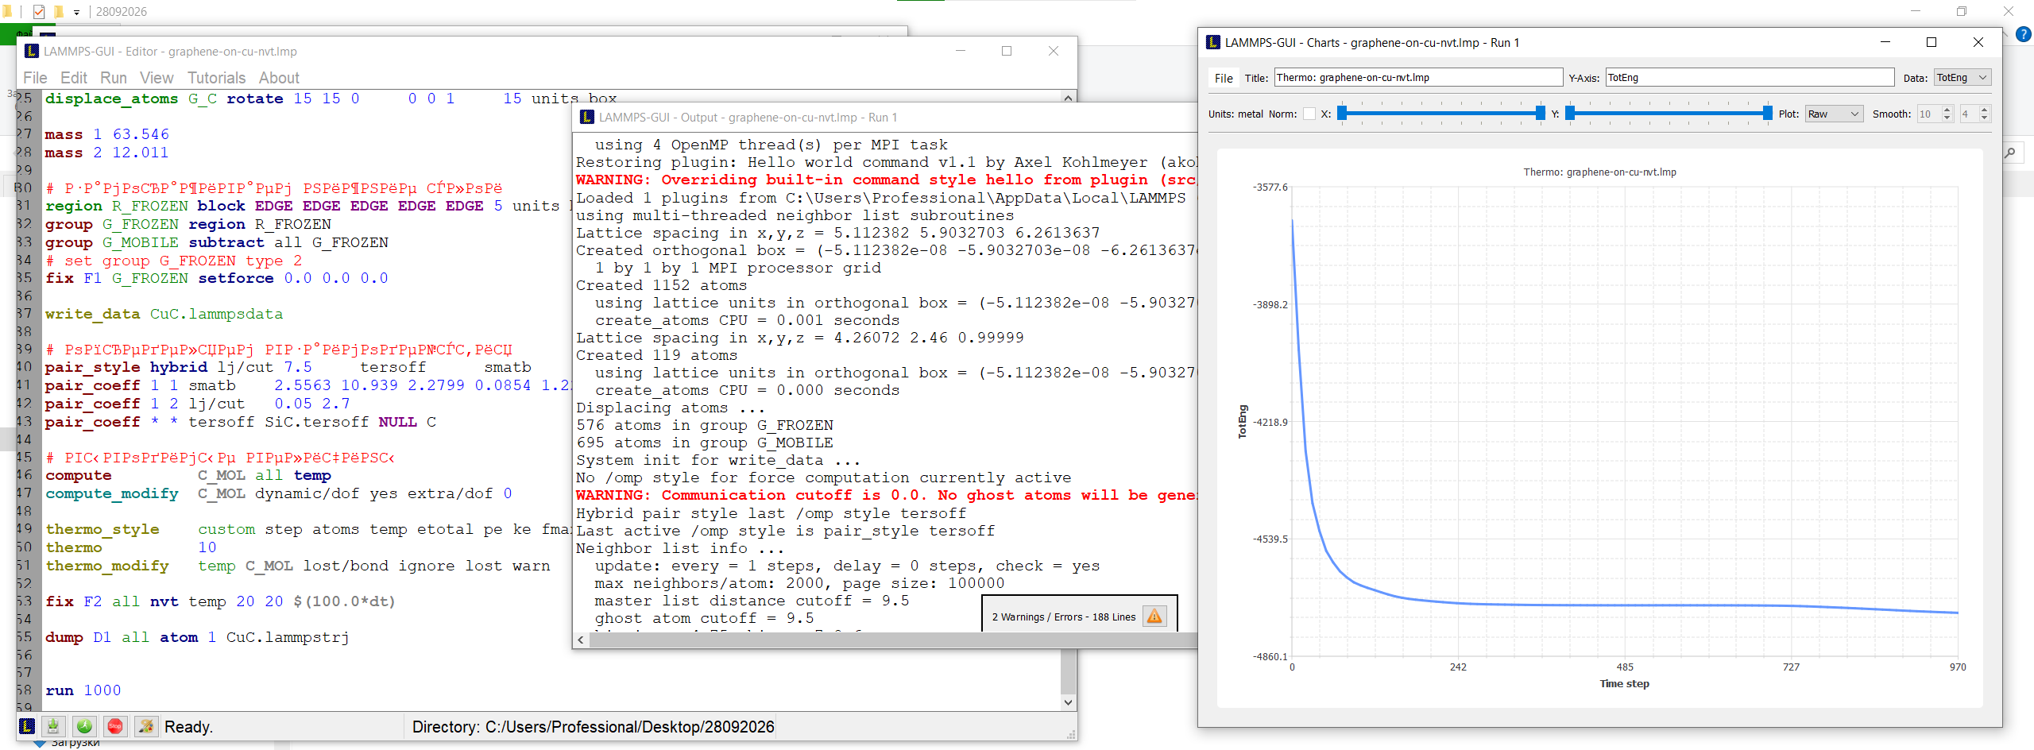
LAMMPS GUI

Slide 22
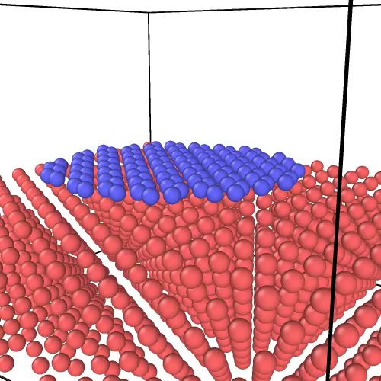
OVITO

Slide 23
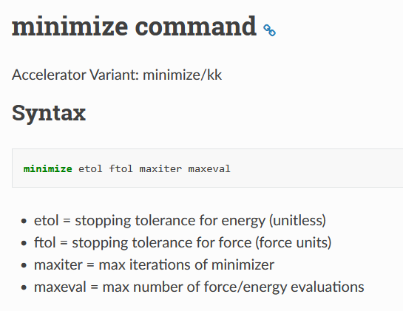
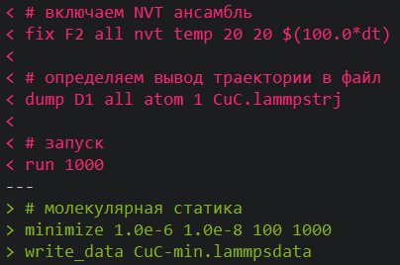
Ищем оптимальную высоту графена

Slide 24
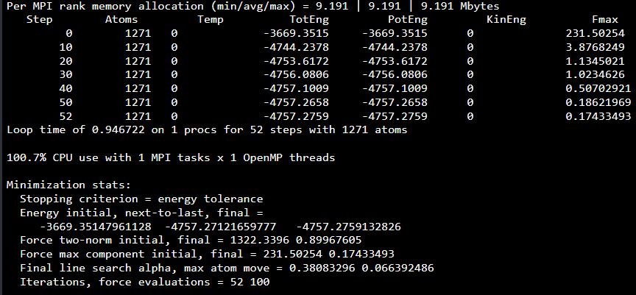
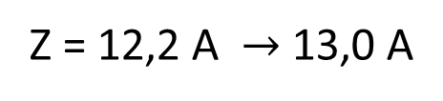
Ищем оптимальную высоту графена
Z = 12,2 A $→$ 13,0 A

Slide 25
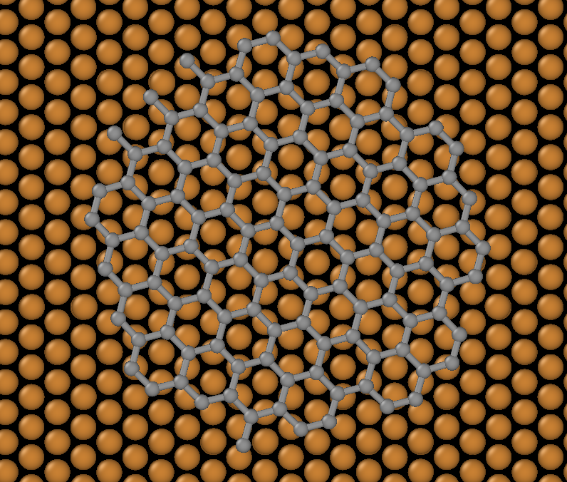
NEB

Slide 26
NEB
План
Найти оптимальную геометрию ячейки --- Сделано!
Найти оптимальные координаты атома в начальном и конечном положении
Протянуть
На домашнем компьютере (не) сделать!

Slide 27

Нумеруем реплики – u будет число от 1 до некоторого максимального числа реплик.
Каждая реплика будет исполняться отдельно! Но они будут обмениваться информацией.

Slide 28
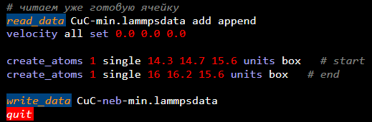
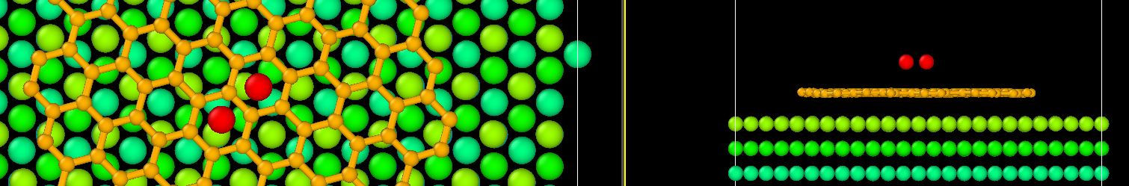
Конечные позиции – на глазок
Ячейка уже готова, просто прочитаем ее. Размеры ящика любые меньше ячейки, главное – число сортов атомов. Ящик растянется ячейкой.

Slide 29
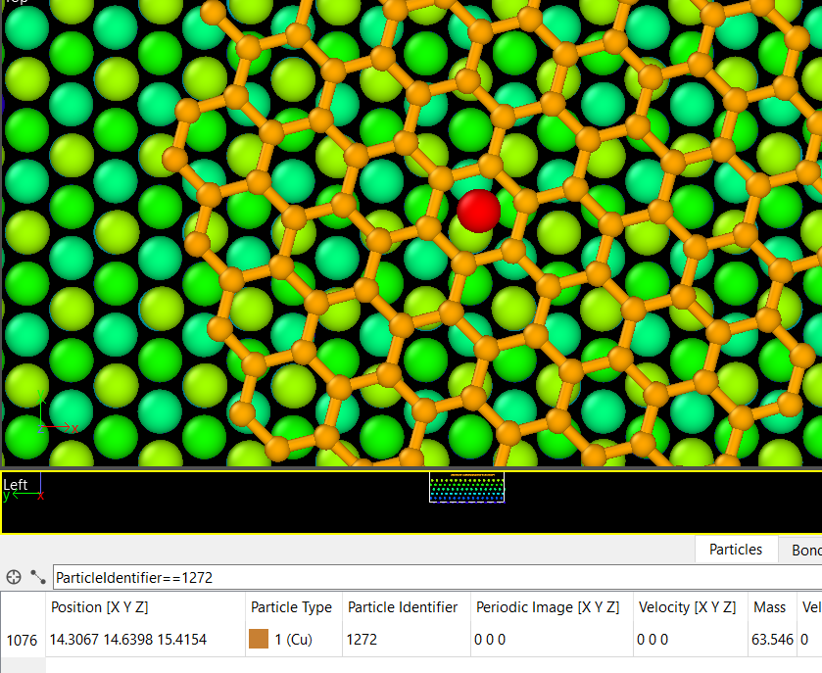
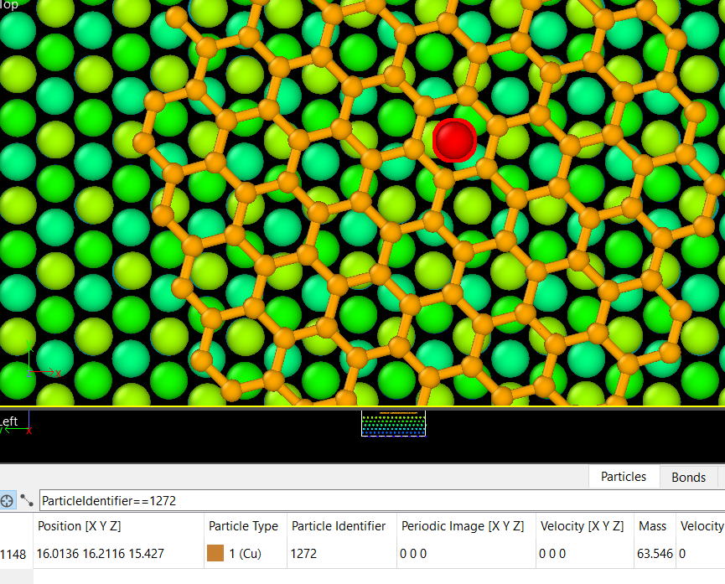
Нужны координаты и ID (здесь 1272)

Slide 30
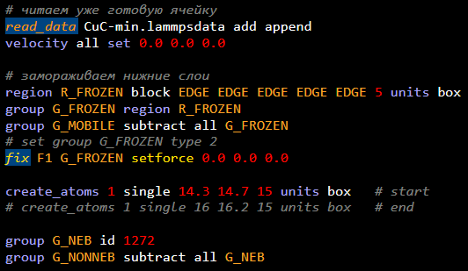
Задаем группы атомов
Важен порядок

Slide 31
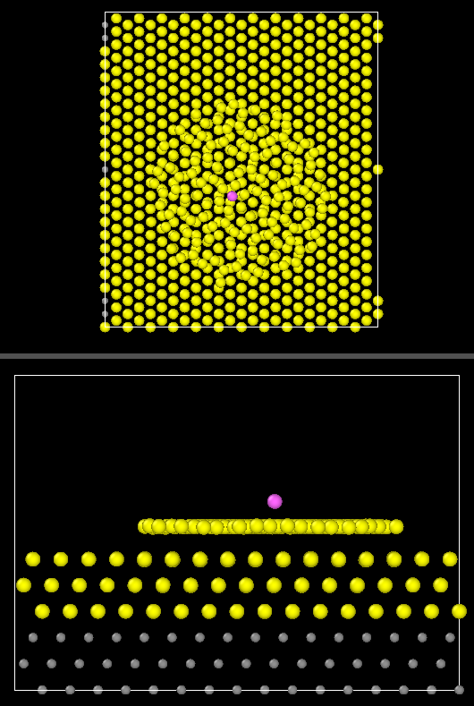
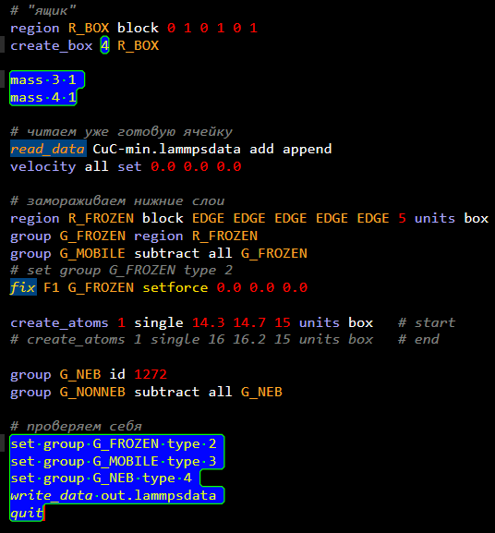
Проверяем себя

Slide 32
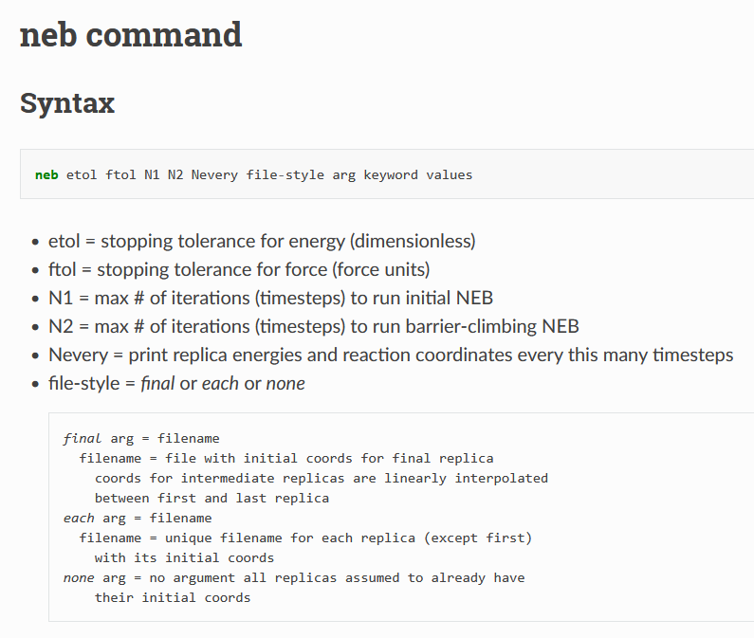
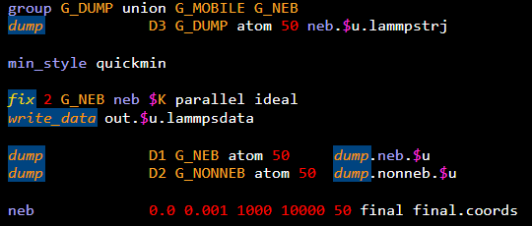
NEB + подготовка правильного вывода
Важно: мы не задали переменную К внутри скрипта, мы передадим ее снаружи.

Slide 33
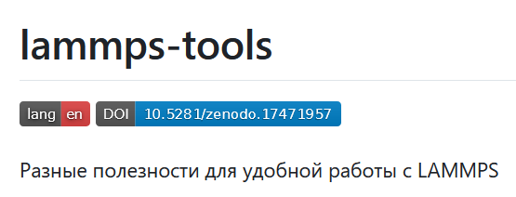
Запуск и обработка
Кафедральный сервер
https://github.com/xtotdam/lammps-tools
  Просмотрщики
  archive_run.py --- установлен на сервере
  runs_analyze.py --- нужен локально

Slide 34
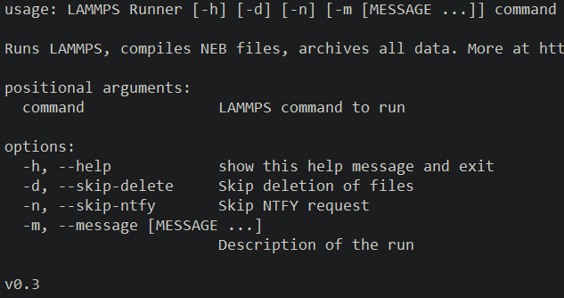
Тестовый запуск
archive_run.py -m "K=100" -- mpirun -np 8 lmp -partition 8x1 -var K 100 -in graphene-on-cu-neb.lmp

Slide 35
Тестовый запуск archive_run.py
archive_run.py -m "K=100" -- mpirun -np 8 lmp -partition 8x1 -var K 100 -in graphene-on-cu-neb.lmp
8 реплик, K=100
Скопирует все необходимые для запуска файлы во временную папку – важно при нескольких одновременных запусках
Запустит LAMMPS
Если был NEB, обработает его
Заархивирует результат
Удалит временные файлы
ID архива – в последней строке вывода

Slide 36
Содержимое архива
CuC-min.lammpsdata
dump.neb.[1-N] --- траектории группы G_NEB каждой реплики
final.coords
graphene-on-cu-neb.lmp
log.lammps --- основной вывод NEB
log.lammps.[0-(N-1)] --- лог каждой реплики
metadata.json --- метаданные
neb-dump.combine.lammpsdata --- собранный MEP
neb-dump.final.lammpsdata --- MEP по кадру на реплику
neb.[1-N].lammpstrj --- траектории реплики целиком
out.[1-N].lammpsdata --- слепок каждой реплики перед расчетом NEB
screen.[0-(N-1)] --- вывод на экран от каждой реплики

Slide 37
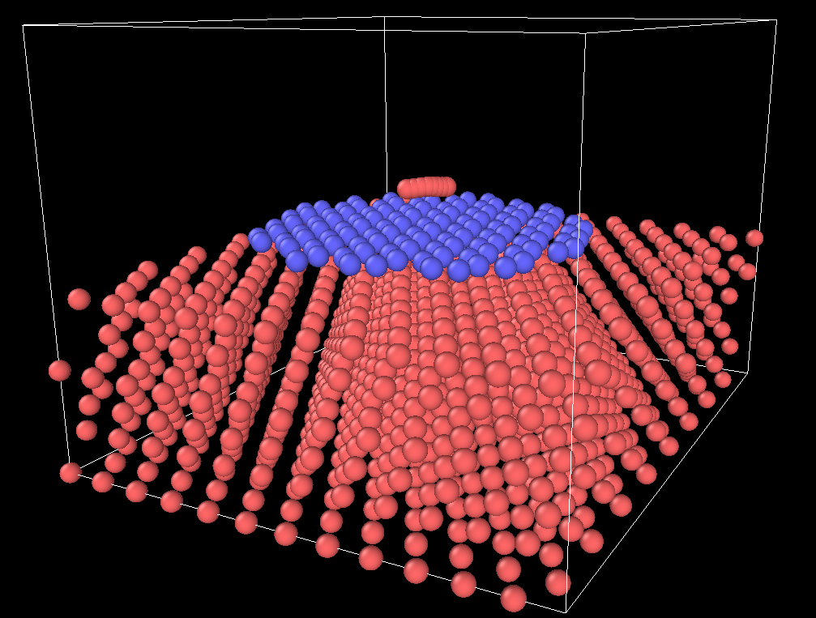
neb-dump.combine.lammpsdata

Slide 38

Параллельный запуск нескольких задач
Высота барьера не должна зависеть от К
parallel -j1 tsp archive_run.py -m "K={}" -- mpirun -np 8 lmp -partition 8x1 -var K {} -in graphene-on-cu-neb.lmp ::: 1 10 1000 10000

Slide 39
Командная строка / терминал
!
Надо знать
*** --help / man ***
ls/ll ps top/htop elio
cp mv mkdir rm
cat less tail du -hd1 | sort -h
gcc/gfortran ldd which
grep
quota -vs
tar* 7z

Slide 40
Утилиты командной строки
parallel
Запуск нескольких задач параллельно + подстановка параметров
tsp (task-spooler) tsp –h / man tsp
Менеджер очереди
mpirun
Запуск на нескольких процессорах
lmp http://genphys.phys.msu.ru/rus/sci/nanogroup/lammps-docs-22jul2025/Run_options.html

Slide 41


Обработка runs_analyze.py
runs_analyze.py должен лежать рядом с блокнотом
Все архивы отправляются в папку runs/ рядом с блокнотом

Slide 42

ID --- по нему удобно искать
Row -1 = последний временной шаг
K --- заданная жесткость пружин
[высота барьера слева / справа]

Slide 43
Ручное задание координат реплик

Slide 44

Еще информация
Учебная практика для 3 курса: Python и компания
http://genphys.phys.msu.ru/rus/sci/nanogroup/lectures.html
http://genphys.phys.msu.ru/rus/sci/nanogroup/sci.html

